Slide 1


Антикризисное управление: Как спасти бизнес в кризис (кэшфлоу, сокращения)
Автор презентации: Presentacium.ru

Slide 2

Введение
В презентации мы рассмотрим антикризисное управление, включая управление кэшфлоу и меры по сокращению расходов. Обсудим стратегии и их эффективность, риски и инструменты финансового анализа в кризис, а также роль лидерства, мотивации персонала и мониторинга действий для успешного преодоления кризисных ситуаций.

Slide 3

Стратегии управления кэшфлоу
В условиях кризиса оптимизация кэшфлоу становится ключевой задачей для сохранения бизнеса. Для эффективного управления денежными потоками можно использовать такие стратегии, как сокращение издержек на 20–30% и оптимизация дебиторской задолженности, что позволит высвободить до 30% оборотных средств.
Также важно наладить регулярный мониторинг и прогнозирование кэшфлоу с помощью цифровых инструментов, что повысит точность планирования на 40% и снизит риски финансовых потерь.

Slide 4

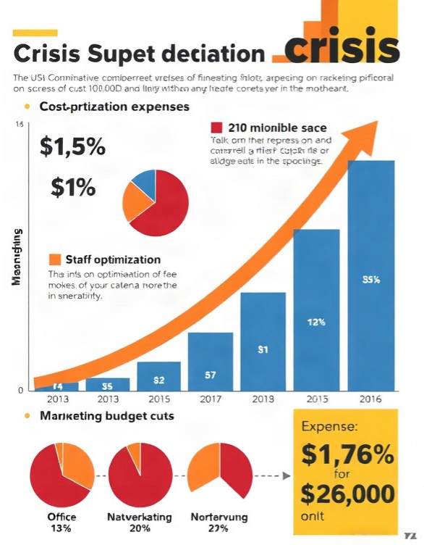
Меры по сокращению расходов
В условиях кризиса важно оптимизировать расходы. Снижение затрат на 20–30% может существенно улучшить финансовые показатели компании.
Для достижения этой цели можно сократить расходы на офисные помещения на 15%, оптимизировать штат сотрудников, уменьшив его на 5–10%, и пересмотреть бюджеты на маркетинг, сократив расходы на эту статью на 30–40%.

Slide 5

Риски антикризисного управления
В условиях кризиса вероятность значительных финансовых потерь достигает 70%, что может привести к банкротству предприятия.
Основные риски антикризисного управления включают снижение доходов на 30–50%, ухудшение ликвидности и сокращение активов на 15–25%.
Эффективное антикризисное управление позволяет сократить убытки на 20–30% и повысить шансы на выживание компании до 60%.

Slide 6

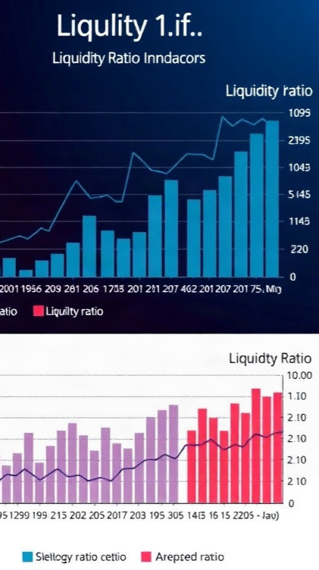
Инструменты финансового анализа в кризис
В условиях кризиса особенно важны инструменты финансового анализа, такие как коэффициент текущей ликвидности, который позволяет оценить способность компании своевременно погашать текущие обязательства. Например, при значении коэффициента ниже 1,5 риск неплатёжеспособности возрастает, что может привести к финансовым трудностям.
Также полезен анализ денежного потока, позволяющий выявить дефициты и спрогнозировать необходимость внешнего финансирования, что особенно актуально при сокращении доходов и росте издержек.

Slide 7
Оптимизация бизнес-процессов
1
В условиях кризиса оптимизация бизнес-процессов позволяет сократить издержки на 20–30%.
2
Внедрение системы управления по целям увеличивает производительность труда сотрудников на 15–20% и сокращает время принятия решений на 30–40%. Эффективная оптимизация сокращает количество рутинных операций и высвобождает ресурсы для разработки новых направлений, что особенно важно при снижении спроса на 30–50%.

Slide 8
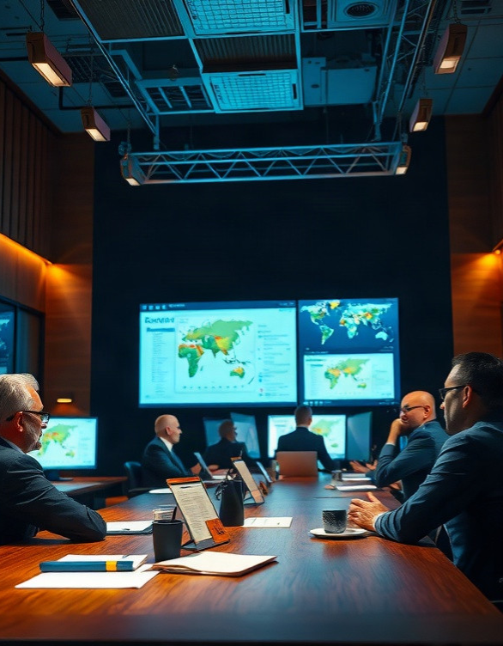
Перераспределение ресурсов
В условиях кризиса 2020 года многие компании сократили расходы на 15–30%, что позволило им сохранить положительный денежный поток. Перераспределение ресурсов включает оптимизацию операционных затрат на 20% и пересмотр маркетинговой стратегии с сокращением бюджета на 10%, но с акцентом на наиболее эффективные каналы продвижения.
Эти меры помогли сократить убытки и ускорить адаптацию к новым рыночным условиям на 30–40% в сравнении с компаниями, которые не проводили такие оптимизации.

Slide 9


Роль лидерства в кризис
В условиях кризиса эффективное лидерство может повысить вероятность выживания компании на 30%.
Руководители, способные быстро адаптироваться к меняющимся условиям, способны сократить сроки принятия важных решений на 25%, что особенно актуально в ситуациях, когда каждая минута на счету. Исследования показывают, что компании с сильными лидерами имеют на 43% больше шансов сохранить положительный денежный поток по сравнению с организациями, где руководство менее активно и адаптивно.

Slide 10
Коммуникация с сотрудниками
1
В условиях кризиса поддержание открытого диалога с сотрудниками способствует повышению их вовлеченности и снижению уровня стресса.
2
Регулярные онлайн-встречи с командой позволяют оперативно информировать о принимаемых решениях: за последний квартал количество таких встреч увеличилось на 30%, что способствовало улучшению коммуникативных связей внутри компании. Обратная связь от сотрудников помогла выявить и устранить проблемные зоны, повысив эффективность работы на 15%.

Slide 11


Мотивация персонала в кризис
В условиях кризиса мотивация персонала становится критически важной для сохранения эффективности работы компании. Исследования показывают, что при внедрении системы нематериального поощрения продуктивность сотрудников возрастает на 20–30%.
Это позволяет сократить текучесть кадров на 30–40% и снизить затраты на поиск и обучение новых сотрудников.

Slide 12

Мониторинг и корректировка действий
Ежемесячный мониторинг финансовых показателей позволяет выявить отклонения кэшфлоу на ранних стадиях: снижение поступлений на 15% и более за квартал может сигнализировать о необходимости корректировки стратегии.
Регулярный анализ и оптимизация расходов, например, сокращение затрат на 10–15% за счёт пересмотра контрактов с поставщиками, помогают стабилизировать ситуацию. Использование данных для прогнозирования и корректировки действий позволяет повысить устойчивость бизнеса на 20–30%.

Slide 13


Оценка результатов антикризисного управления
Коэффициент текущей ликвидности постепенно увеличивается с 85% в первом квартале до 93% в четвёртом квартале следующего года, что свидетельствует о повышении платёжеспособности компании. Снижение показателей в некоторые периоды может указывать на временные финансовые трудности, которые преодолеваются в процессе антикризисного управления.

Slide 14

Спасибо за внимание!
Спасибо за внимание. В этой презентации мы рассмотрели основные инструменты и стратегии антикризисного управления, включая меры по оптимизации бизнес-процессов и сокращению расходов, а также важность коммуникации с сотрудниками и мотивации персонала в условиях кризиса. Надеемся, что представленная информация будет полезна для разработки и реализации эффективных антикризисных стратегий в вашей практике.

